Slide 1

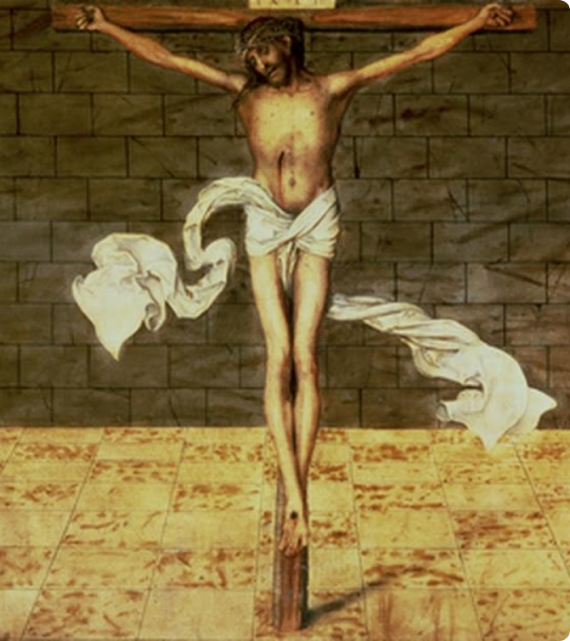
ВСЕМИРНАЯ ИСТОРИЯ • XVI ВЕК
Реформация и Контрреформация
Причины, ключевые события и религиозный раскол в Европе XVI века.
На карте фрагмент Алтаря в Виттенберге: Мартин Лютер указывает на распятого Христа
1

Slide 2
Хронология Реформации
1517 г.
Выступление Мартина Лютера: Публикация «95 тезисов» в Виттенберге, начало Реформации в Германии.
1521 г.
Вормсский рейхстаг: Лютер отказался отречься от своих взглядов перед императором Карлом V.
1524–1525
Крестьянская война в Германии: Массовое народное движение под руководством Томаса Мюнцера.
1529 г.
Шпейерский протест: Сторонники Реформации заявили протест, возникновение термина «протестанты».
1534 г.
Акт о супрематии: Начало Реформации в Англии по инициативе короля Генриха VIII.
1555 г.
Аугсбургский мир: Закрепление принципа «Чья власть, того и вера» в Священной Римской империи.
2

Slide 3


Главные понятия
Реформация
Индульгенция
Протестанты
Широкое религиозное и общественное движение XVI в. за реформу Католической церкви, давшее начало протестантизму.
Грамота об отпущении временных наказаний за грехи, продаваемая Католической церковью за деньги.
Общее название для всех сторонников и последователей новых христианских учений, отколовшихся от католицизма.
Секуляризация
Контрреформация
Иезуиты
Переход церковной собственности, земель и имущества под контроль светских властей или государства.
Комплекс мер Католической церкви XVI–XVII вв., направленных на обновление церкви и борьбу с протестантизмом.
Члены «Общества Иисуса» — католического ордена, созданного для защиты папства, миссионерства и образования.
3

Slide 4


Причины Реформации
Изменения в обществе XV–XVI вв.
Книгопечатание: Сделало Библию и книги доступными для образованных мирян.
Важное примечание
Продажа индульгенций: Обогащение церкви вызвало сильное возмущение в обществе.
Реформация не была лишь протестом против продажи индульгенций. Торговля грамотами стала поводом для выступления Лютера, тогда как причины движения носили комплексный характер: религиозный, политический, социальный и экономический.
Церковные богатства: Огромные земельные владения духовенства привлекали светских правителей.
Политический фактор: Стремление князей и королей ослабить зависимость от Папы Римского.
4

Slide 5

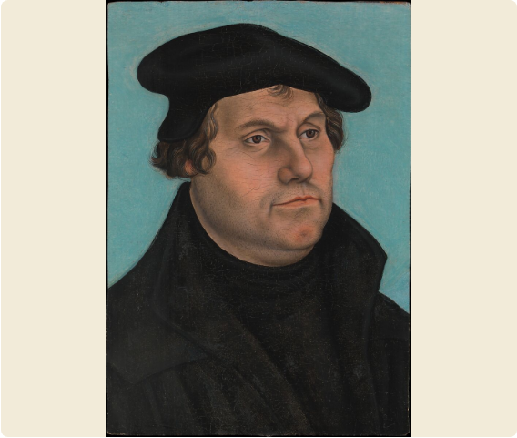
Учение Мартина Лютера
Ключевые идеи лютеранства
Спасение только верой: Человек спасается искренней верой в Бога, а не покупкой индульгенций или обрядами.
Авторитет Писания: Единственный источник веры — Библия. Лютер лично перевёл её на немецкий язык.
Отказ от посредников: Священники не имеют превосходства над мирянами; монастыри и пышные обряды не нужны.
Два таинства: Сохранены только упоминаемые в Библии крещение и причастие.
5

Slide 6


Радикальная Реформация
Томас Мюнцер и народ
Крестьянская война (1524–1525)
Радикальное крыло Реформации связывало реформу церкви с полным переустройством общества.
Массовое восстание крестьян в Германии, обосновывавших свои требования Евангелием.
Идея: Установление «Царства Божьего» на земле, где власть принадлежит простому народу, а неравенство уничтожено.
Позиция Лютера: Лютер резко осудил повстанцев и Мюнцера, призвав власти к восстановлению порядка мирными средствами.
Применение силы считалось допустимым, если мирный путь невозможен.
Итог: Поражение народной Реформации и укрепление власти князей.
6

Slide 7



Появление протестантизма
1529 г. — Рейхстаг в Шпейере
Католическое большинство потребовало запретить учение Лютера. Сторонники Реформации выразили протест («протестанты»), утверждая, что в делах веры нельзя навязывать мнение большинства.
2
Религиозных лагеря в Германии
1555 г. — Аугсбургский мир
Север и Восток: Лютеранские княжества.
Юг и Запад: Католические земли.
Зафиксировал религиозный раскол в Германии. Утверждён принцип: «Чья власть, того и вера» (Cuius regio, eius religio). Князья получили право выбирать религию для своих подданных.
7

Slide 8

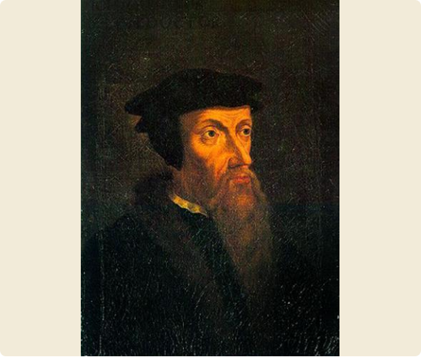
Жан Кальвин и кальвинизм
Учение о предопределении
Француз Жан Кальвин, обосновавшись в Женеве, издал в 1536 г. труд «Наставление в христианской вере».
Божественный выбор: Бог заранее предопределил одних людей к спасению, а других — к погибели.
Знаки избранности: Успех в труде, бережливость и праведная жизнь служат признаками благоволения Бога.
Аскетизм: Суровый образ жизни, запрет пышных праздников, азартных игр и роскоши.
8

Slide 9
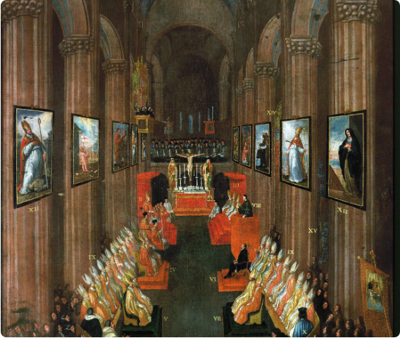
Контрреформация
Ответ Католической церкви
Католическая церковь предприняла масштабные меры для борьбы с распространением протестантизма и внутреннего обновления.
Тридентский собор (1545–1563): Подтвердил основные догматы католицизма, но запретил продажу индульгенций.
Индекс запрещённых книг: Список произведений, чтение которых строго запрещалось католикам.
Усиление инквизиции: Жестокое преследование еретиков и протестантов.
9

Slide 10


Общество Иисуса и иезуиты
Орден иезуитов (1540)
Реформа календаря (1582)
Основан Игнатием Лойолой. Орден строился на строжайшей дисциплине и беспрекословном подчинении Папе Римскому.
По инициативе Папы Григория XIII введён Григорианский календарь (новый стиль), заменивший устаревший юлианский.
Методы работы: Создание образцовых школ и коллегий, активное миссионерство в Азии и Америке, влияние на правителей Европы.
Это продемонстрировало стремление Римско-католической церкви сохранять лидерство в науке и европейской культуре.
10

Slide 11


Итоги эпохи Реформации
Раскол Европы
Религиозные войны
Рост грамотности
Европа окончательно разделилась на протестантский Север (лютеранство, кальвинизм, англиканство) и католический Юг.
Период жестоких внутренних и международных конфликтов (Французские религиозные войны, Тридцатилетняя война).
Перевод Библии на национальные языки и развитие школьного образования подтолкнули развитие культуры и просвещения.
11

Slide 12



Домашнее задание
Причинно-следственные цепочки
Составь 3 цепочки по материалам параграфа по схеме:
Развёрнутый ответ
Ответь на вопрос: «Можно ли считать Реформацию только религиозным движением?»
Объясни свой ответ в 2–3 предложениях, опираясь на факты параграфа.
12

Slide 13




Image Sources
https://blogger.googleusercontent.com/img/b/R29vZ2xl/AVvXsEiJDVutHHRg75eWnCkz1Uy1LbxBPl-_c__HQvTRflxLBw2hreyQLnxk0Smg7L5adPlYQxyvMsal1EB3OLYzEGWWxdhw_YSvotuJi8zx28H6t4iQVRbfmJP6uu3Ssqi_UDUCRLMstOwPZmc6/s1600/Lucas_Cranach_d.J._-_Reformationsaltar%252C_St._Marien_zu_Wittenberg%252C_Predella.jpg
Source: pastormoeller.blogspot.com
https://collectionapi.metmuseum.org/api/collection/v1/iiif/436047/794999/main-image
Source: www.metmuseum.org
https://museeprotestant.org/wp-content/uploads/2013/12/0000000654L.jpg
Source: museeprotestant.org
https://cdn.britannica.com/71/189471-050-4E6A07D6/session-Council-of-Trent-Nicolo-Dorigati-Trento-1711.jpg
Source: www.britannica.com

